Slide 1
ESSD 데이터 출반 저널 ~ About
Chapter. 2
Chapter. 3
Chapter. 1
Chapter. 4
Chapter. 3의
설명이 간략하게 들어갑니다.
과학 데이터란 ?
ESSD의 주제 분야
Chapter. 4의
설명이 간략하게 들어갑니다.

Slide 2
과학 데이터란?
Science data는 과학적으로 가치있는 데이터에 대한 설명과 과학 데이터의 공유 및 재사용을 향상시키는 연구를 위해 동료가 검토 한(Peer review) 공개 자료이다.
귀중한 데이터의 발견 가능성, 재현성 및 재사용을 가능하게 하기 위한 목적을 갖고 있다.
과학 데이터는 기본적으로 기존 저널 기사의 서술 내용과 실험 과정을 설명하고 공개적으로 보관된 데이터 레코드를 가리키는 구조화되고 선별 된 메타 데이터를 결합한 새로운 유형의 게시물인 Data Descriptor로 표현한다.
Data Descripotr : https://en.wikipedia.org/wiki/Data_descriptor

Slide 3
Aims and Scope
Science data는 과학적으로 가치있는 데이터에 대한 설명과 과학 데이터의 공유 및 재사용을 향상시키는 연구를 위해 동료가 검토 한(Peer review) 공개 자료이다.
귀중한 데이터의 발견 가능성, 재현성 및 재사용을 가능하게 하기 위한 목적을 갖고 있다.
과학 데이터는 기본적으로 기존 저널 기사의 서술 내용과 실험 과정을 설명하고 공개적으로 보관된 데이터 레코드를 가리키는 구조화되고 선별 된 메타 데이터를 결합한 새로운 유형의 게시물인 Data Descriptor로 표현한다.
Data Descripotr : https://en.wikipedia.org/wiki/Data_descriptor

Slide 4
2. ESSD의 주제 분야
Subject Area : 저널의 영역은 다음의 색인 용어로 정의된다. 제출된 원고를 각 주제 별 편집자에게 할당하기 위해 선택되어 사용된다.
Atmosphere : 대기
Meteorology : 기상학
Atmospheric chemistry and physics : 대기 화학 및 물리학
Oceanography : 해양학
Physical
Chemical
biological

Slide 5
2. ESSD의 주제 분야
3. Biosphere : 생물권
Biogeosciences : 생물지리과학
Biodiversity : 생물 다양성
Microbiology : 미생물학
4. Geosciences : 지구과학
Geology : 지질학
Marine geology : 해양지질학
Palaeoceanography, Palaeoclimatology : 고해양학, 고기후학
Geophysics, Geochemistry : 지구물리학, 지구 화학
Applied geology : 응용 지질학
Sedimentology : 퇴적학
Geodesy : 측지학

Slide 6
2. ESSD의 주제 분야
5. Cryosphere : 빙권
Glaciology : 빙하학
Permafrost : 영구 동토
Snow and Sea ice : 설빙, 해빙
Radar measurements : 해양 레이더
6. Hydrology and soil science
Hydrology : 수문학
Soil Sciences, Soil Chemistry, Soil biochemistry : 토양학, 토양화학, 토양생화학
7. Solar-terrestrial science : 태양 – 지구간 과학
8. Data, algorithms and models :

Slide 7
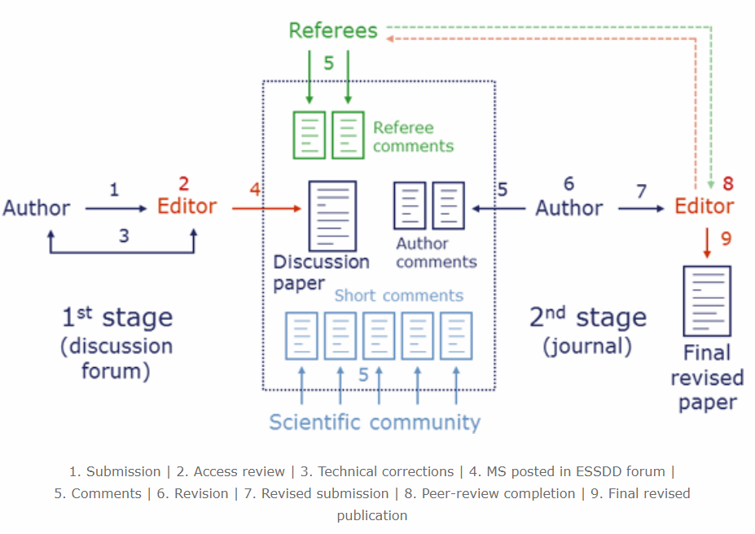
3. 출판 과정
제출
액세스 검토
기술적인 수정
ESSDD Forum에 개시
코멘트
개정
수정 후 제출
피어 리뷰 완료
최종 개정 후 출판

Slide 8
3. 출판 과정
제출
액세스 검토
기술적인 수정
ESSDD Forum에 개시.
코멘트
개정
수정 후 제출
피어 리뷰 완료
최종 개정 후 출판

Slide 9
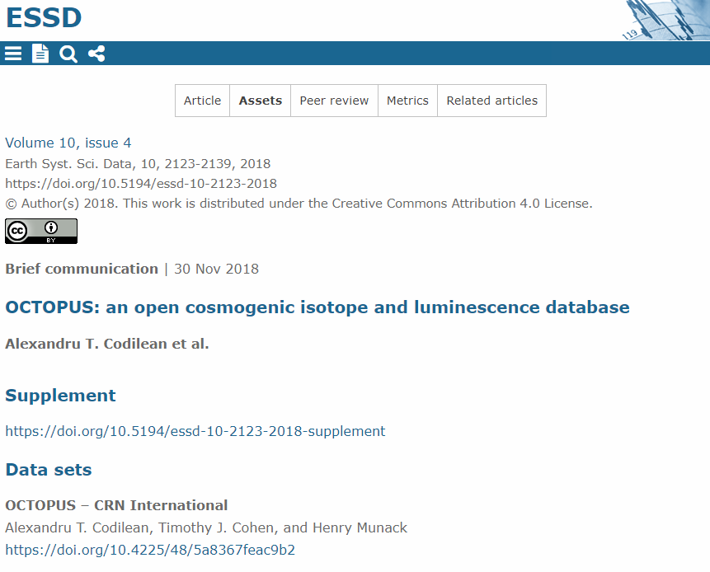
3. 출판 과정 – ESSDD Forum 개시
논문이 개시된 파일을 보면, 다음과 같이 구성되어 있다.
Article : 논문의 본문
Assets : 데이터 출처
Peer review
Metrics : 열람 횟수 및 추가 정보
Related Articles

Slide 10
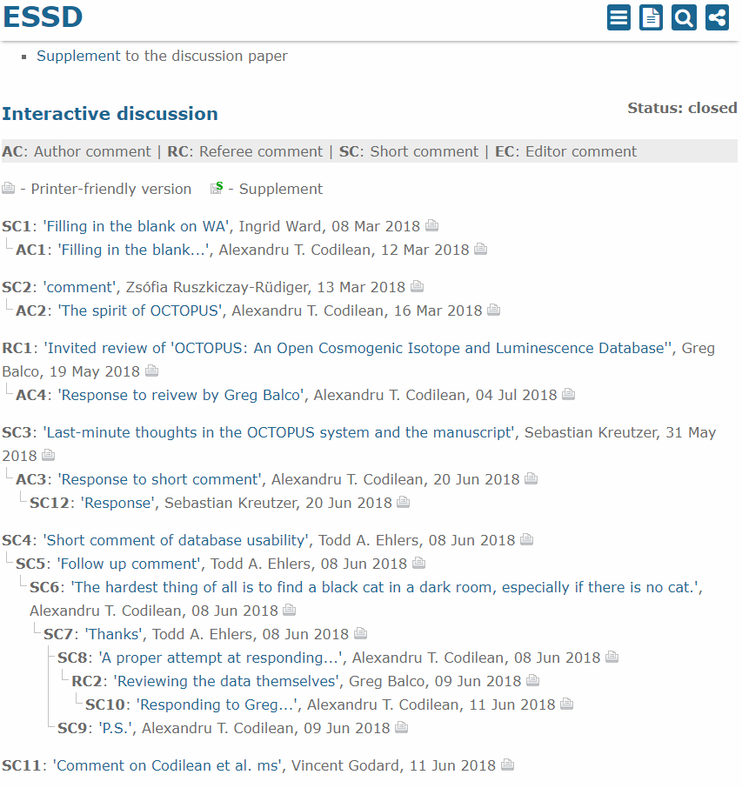
3. 출판 과정 – ESSDD Forum 개시
Peer review
포럼에 개시 후 코멘트를 받아서 수정하는 과정.

Slide 11
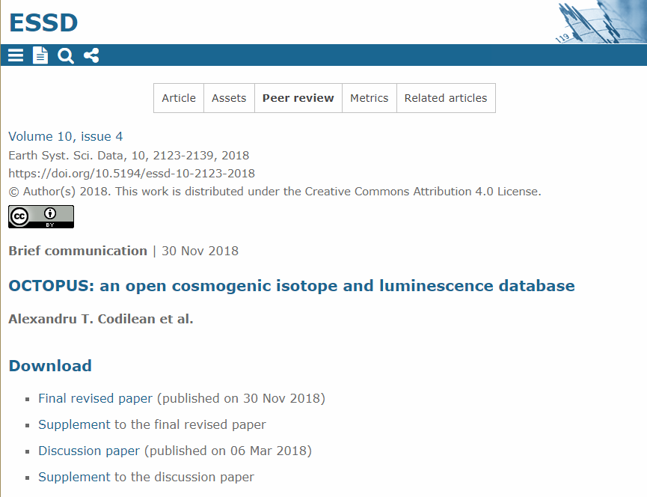
3. 출판 과정 – ESSDD Forum 개시
Peer review
위 과정에서 말하는 포럼 개시 후, 코멘트를 보고 수정하는 과정의 파일을 전부 개시한다.

